Slide 1




C++ 그룹과제 1 – 테트리스
7조 테트리스
201611186 김나경
201611208 송수한
201611211 이영민
201611226 임창규
B반

Slide 2
INDEX.
1
2
3
4
클래스구성
추가
기능
시연
QnA

Slide 3
1
클래스 구성
SYSTEM
CUSTOMIZE
SCENE
STAGE
BLOCK
HOLD
TIME
GAME

Slide 4
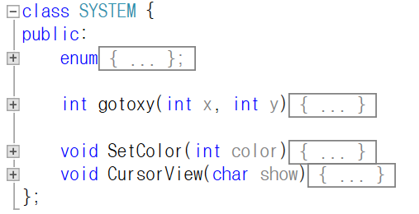
1
클래스 구성
- 코드에 사용된 클래스 설명
클래스 :: SYSTEM
SYSTEM
CUSTOMIZE
SCENE
STAGE
SYSTEM
BLOCK
HOLD
TIME
GAME

Slide 5
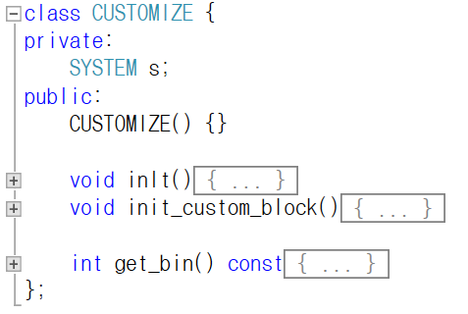
1
클래스 구성
- 코드에 사용된 클래스 설명
클래스 :: CUSTOMIZE
SYSTEM
CUSTOMIZE
SCENE
STAGE
CUSOMIZE
BLOCK
HOLD
TIME
GAME

Slide 6
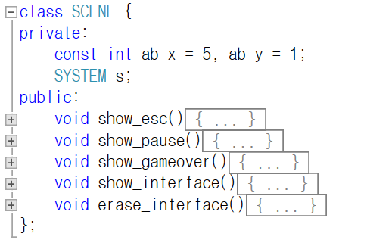
1
클래스 구성
- 코드에 사용된 클래스 설명
클래스 :: SCENE
SYSTEM
CUSTOMIZE
SCENE
STAGE
SCENE
BLOCK
HOLD
TIME
GAME

Slide 7
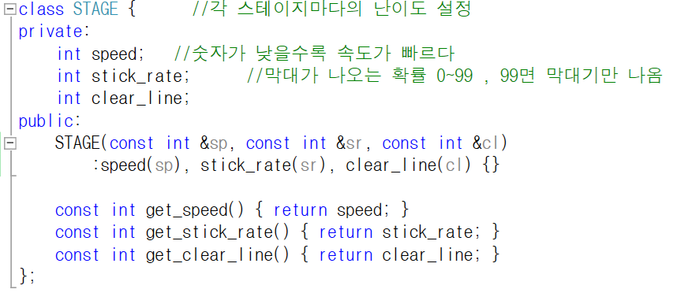
1
클래스 구성
- 코드에 사용된 클래스 설명
클래스 :: STAGE
SYSTEM
CUSTOMIZE
SCENE
STAGE
STAGE
BLOCK
HOLD
TIME
GAME

Slide 8
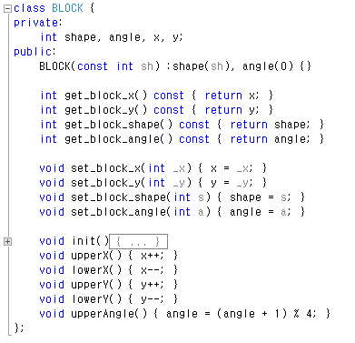
1
클래스 구성
- 코드에 사용된 클래스 설명
클래스 :: BLOCK
SYSTEM
CUSTOMIZE
SCENE
STAGE
BLOCK
HOLD
TIME
GAME
BLOCK

Slide 9
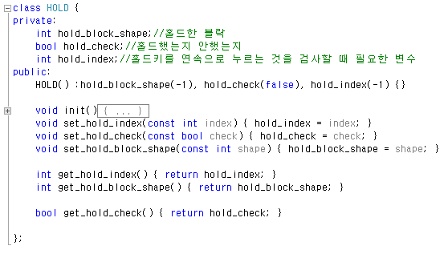
1
클래스 구성
- 코드에 사용된 클래스 설명
클래스 :: HOLD
SYSTEM
CUSTOMIZE
SCENE
STAGE
BLOCK
HOLD
TIME
GAME
HOLD

Slide 10
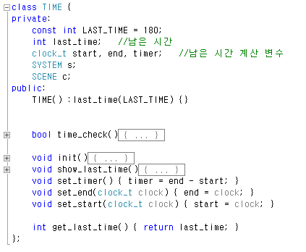
1
클래스 구성
- 코드에 사용된 클래스 설명
클래스 :: TIME
SYSTEM
CUSTOMIZE
SCENE
STAGE
BLOCK
HOLD
TIME
GAME
TIME

Slide 11
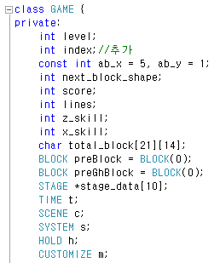
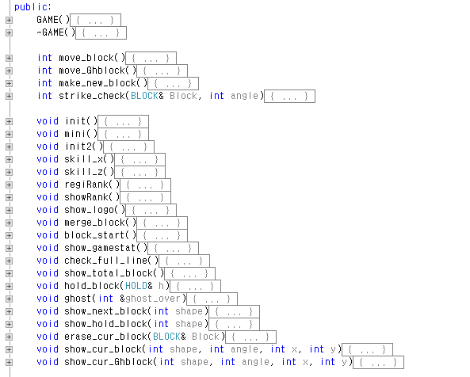
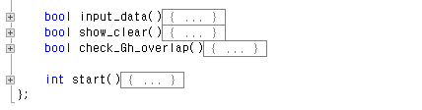
1
클래스 구성
- 코드에 사용된 클래스 설명
클래스 :: GAME
SYSTEM
CUSTOMIZE
SCENE
STAGE
BLOCK
HOLD
TIME
GAME
GAME

Slide 12
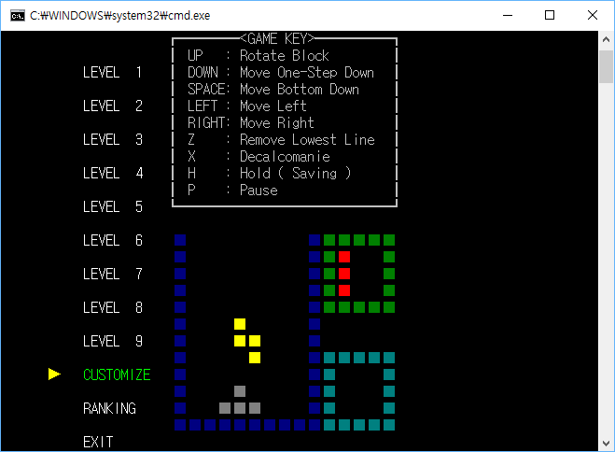
2
추가 기능
- 인터페이스 개선
- 메인 화면
디자인 개선
- 레벨, 기능
선택 및
게임조작법
설명

Slide 13
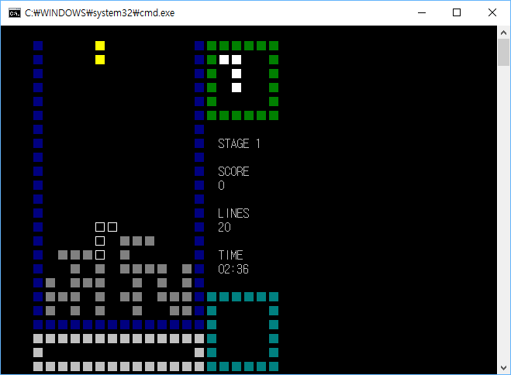

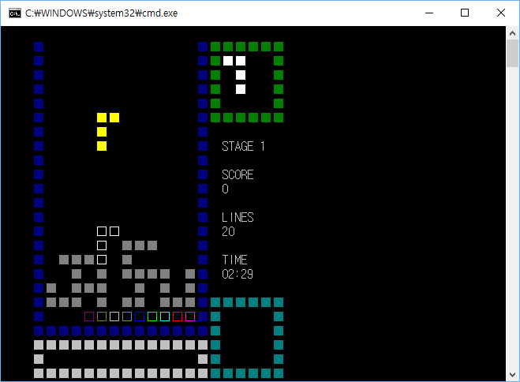
2
추가 기능
- 기술 1
Z 키훓
- 맨 밑줄 제거
- 3번 횟수 제한
- 점수 추가 X(생존기)

Slide 14
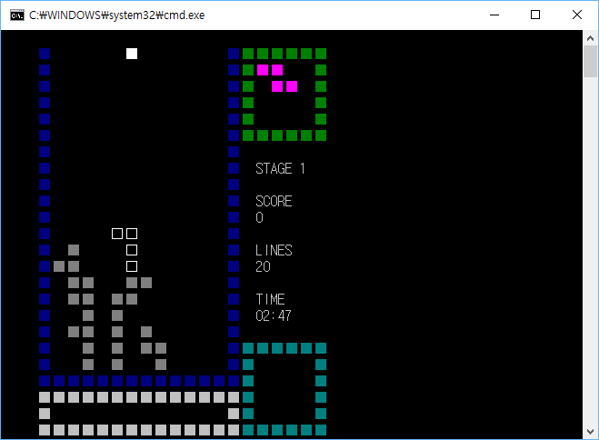

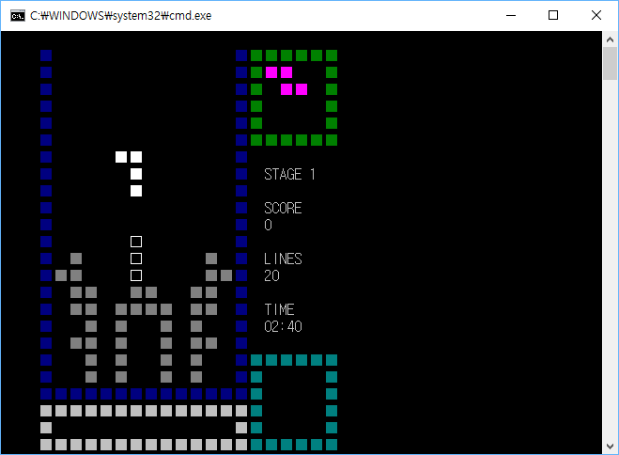
2
추가 기능
- 기술 2
X 키훓
- 데칼코마니
- 1번 횟수 제한
- 왼쪽을 오른쪽으로 복사

Slide 15
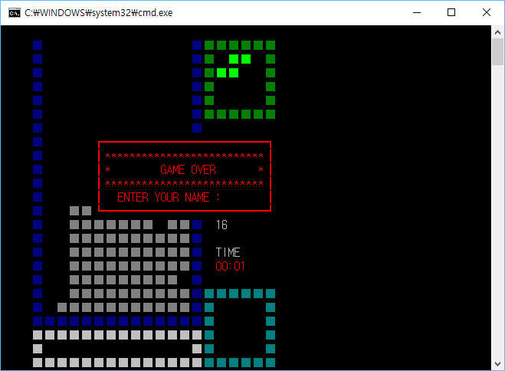


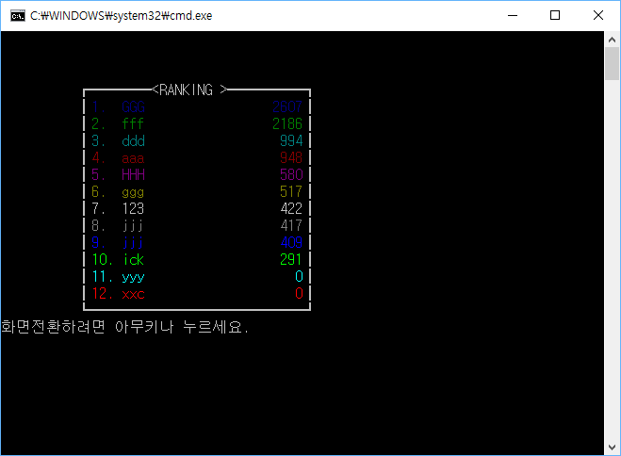
2
추가 기능
- 랭킹 등록
랭킹 등록훓
- Rank.txt 파일 생성
- fstream을 include
-> ifstream 사용하여 점수등록
- Rank.txt 에 저장된 점수 크기 비교로 랭킹 구현

Slide 16
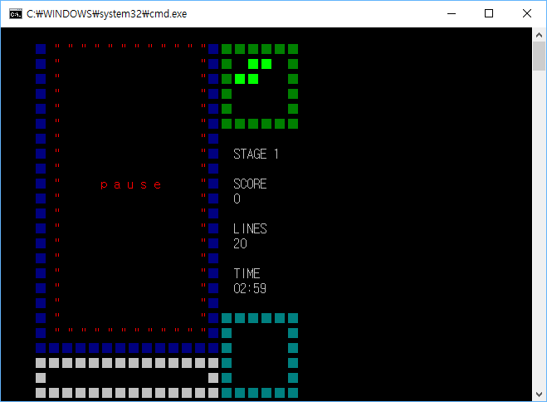

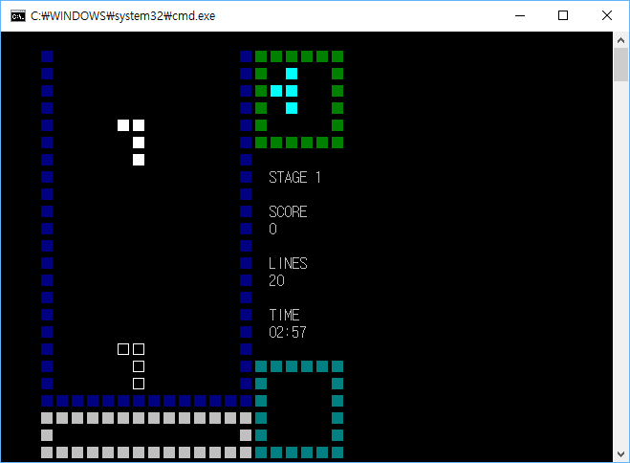

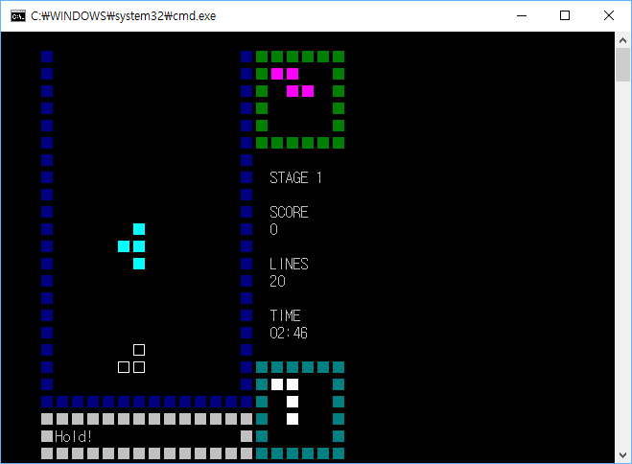
2
추가 기능
- 기타 기능
P 키훓
- Pause 멈춤
H 키훓
Hold 블록저장
횟수 제한 X
한번 홀드한 블록은 다시 할 수 X (시간 끌기 방지)

Slide 17
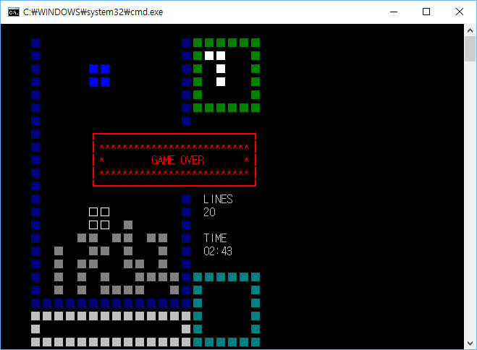


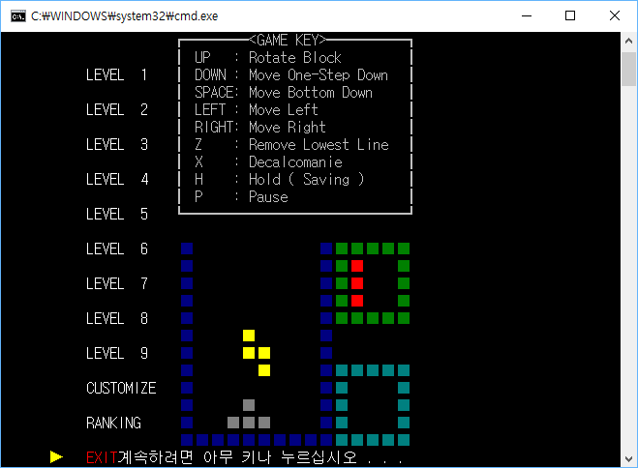
2
추가 기능
- 기타 기능
Esc 키훓
메인으로
게임종료
EXIT 메뉴훓

Slide 18
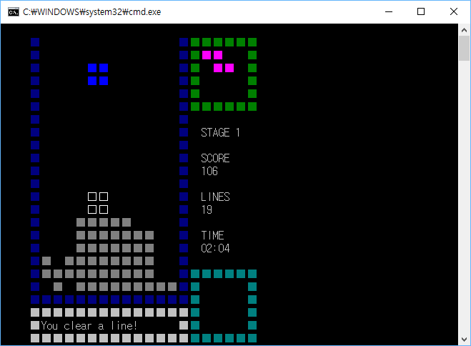

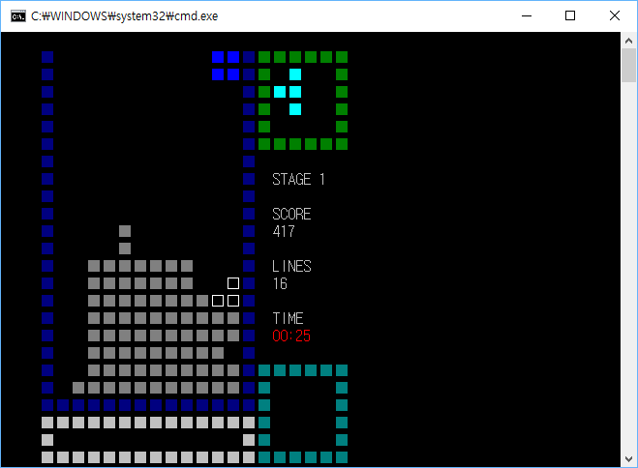

2
추가 기능
- 플레이 화면 구성
제한시간훓
- 3분
알림 바훓
기능, 기술 사용한 경우
줄을 지울 경우
알림 출력

Slide 19
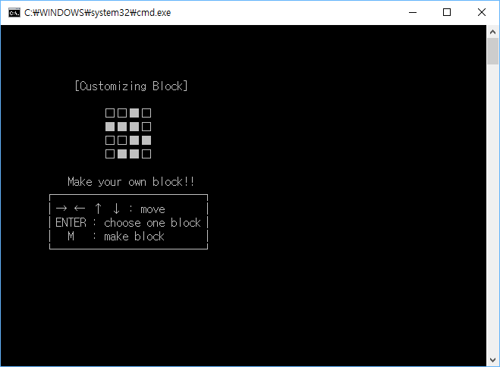

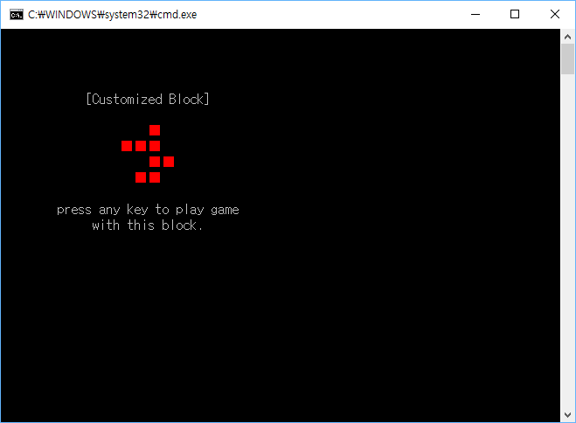
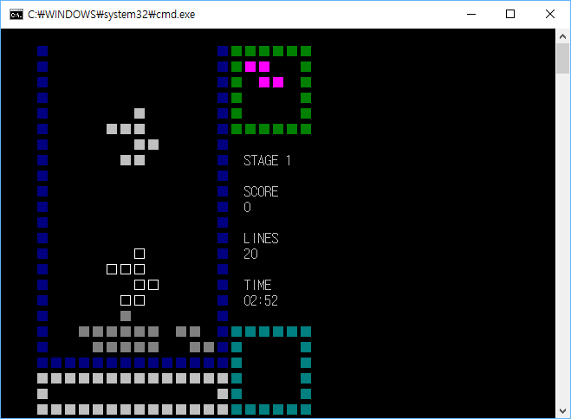
2
추가 기능
- 커스터마이징 (Customizing)
커스터마이징훓
사용자가 원하는 모양대로 블록을 만들어 게임에 이용가능
테트리스 역사의 한 획을 긋는 기능

Slide 20
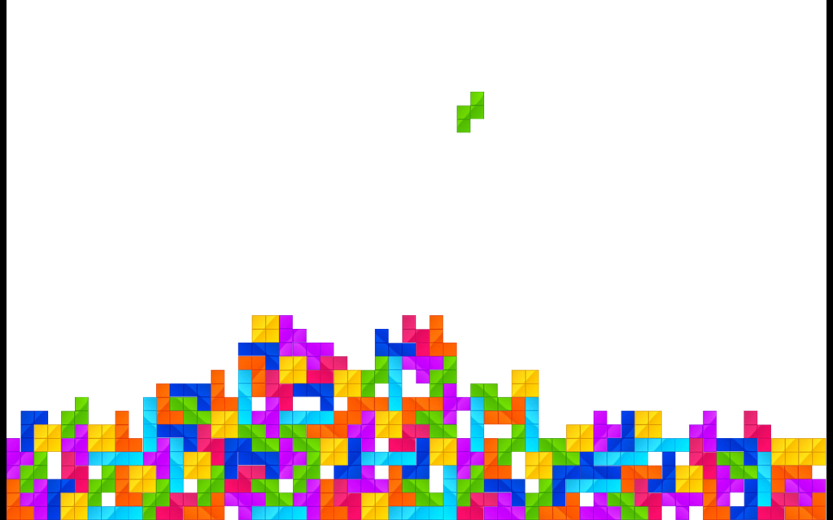

3
시연

Slide 21
4
QnA
?/!

Slide 22
Thank You

